Slide 1


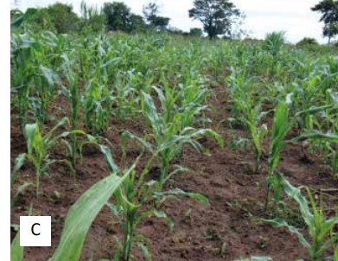


Itinéraire technique de culture du maïs (Zea mays L.) en Basse Casamance
Présenté par Dr Baboucar BAMBA, Agronome ISRA/CRA de Djibelor
Ziguinchor, le 25 octobre 2023

Slide 2
CONTRAINTES DE PRODUCTION
BIOTIQUE
- Matériel végétal peu diversifié (type blanc/jaune)
Faible qualité des semences certifiées (variétés améliorées et hybride)
Forte sensibilité aux ravageurs (insectes surtout Sodoptera; maladies, etc.)
ABIOTIQE
Faible fertilité des sols
Déficit pluviométrique (irrégularité des pluies)
TECHNIQUE
Manque de renforcement des capacités techniques sur les BPA
Mécanisation agricole insuffisante

Slide 3
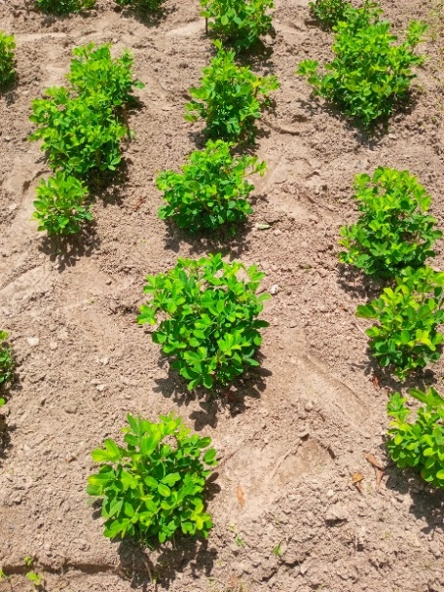
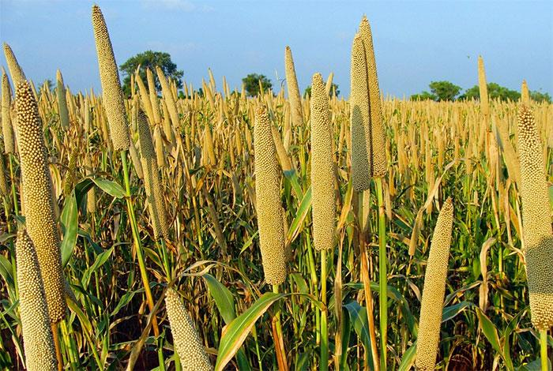
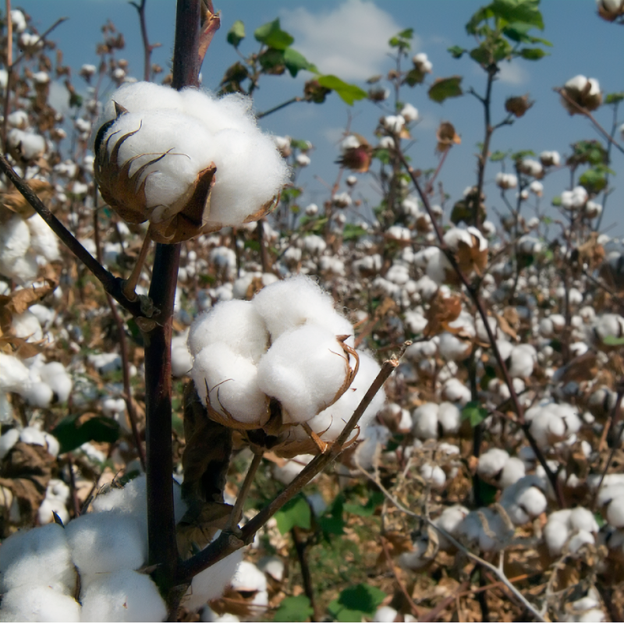
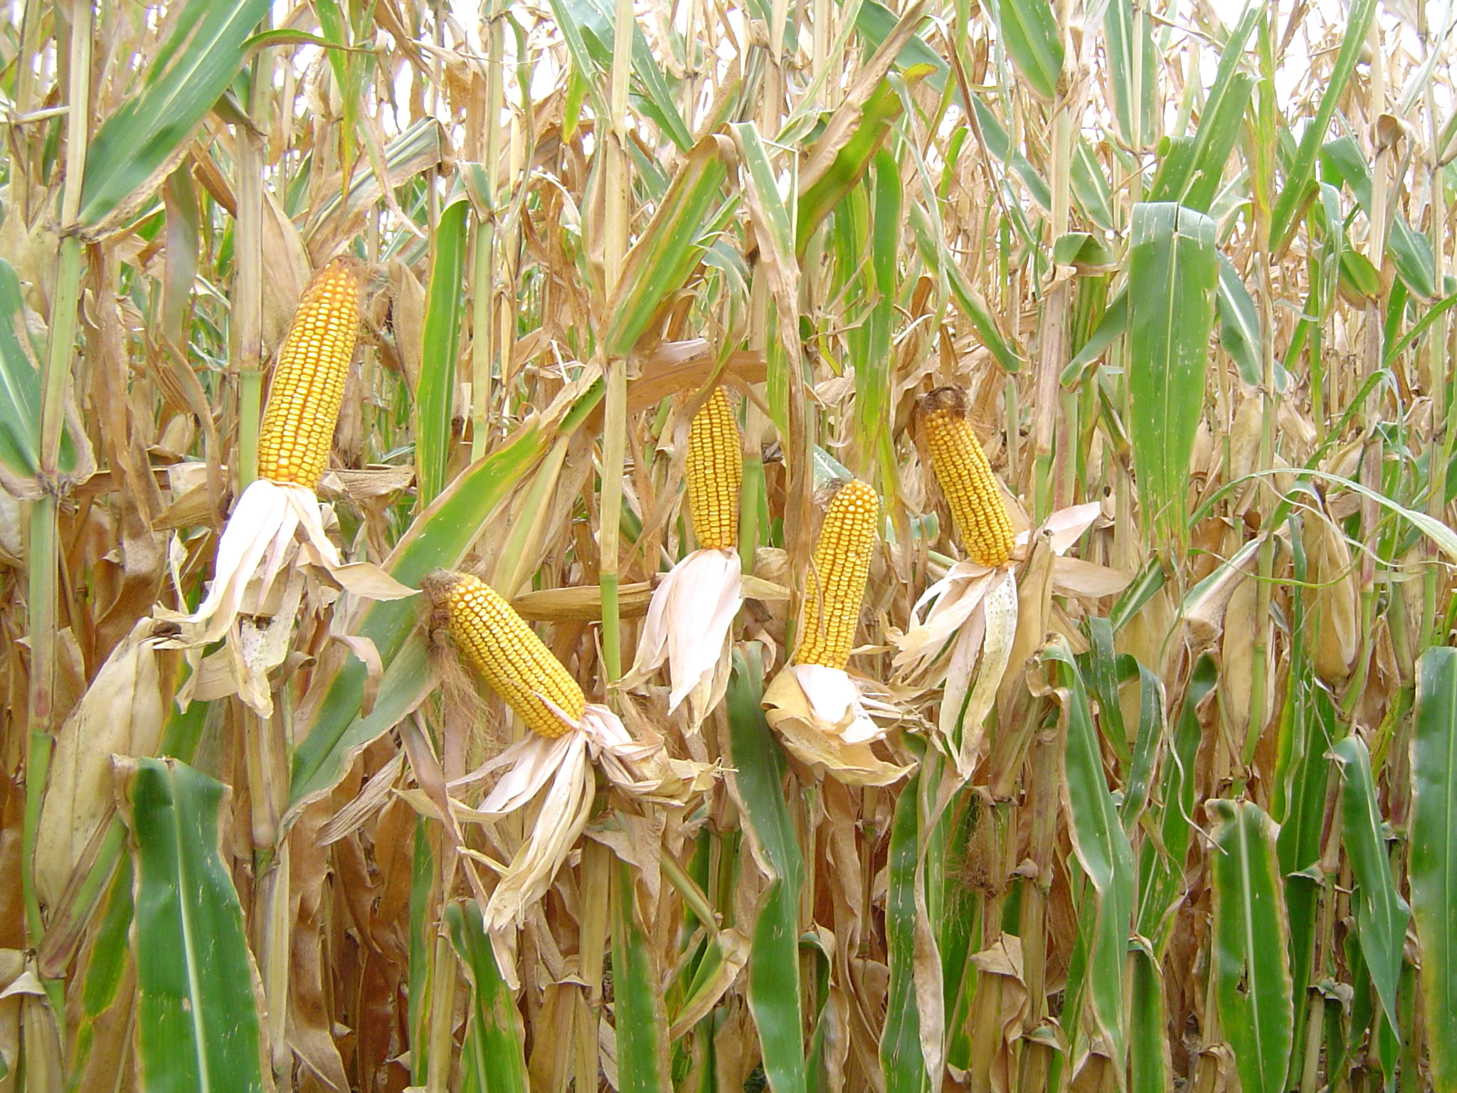
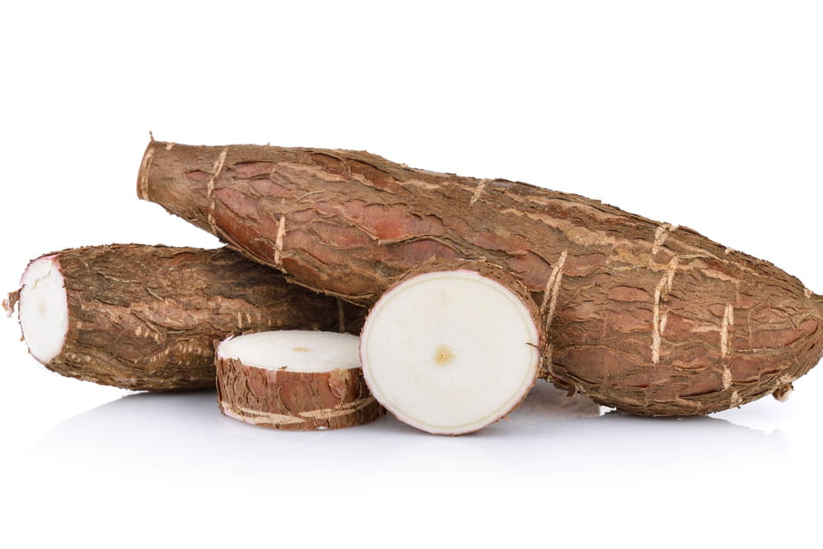
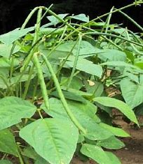
ETAPES ITK
Rotations culturales
Associations culturales
Types de sol
Argilo-limoneux, limoneux argileux, argilo sableux riches en MO et en éléments minéraux

Slide 4
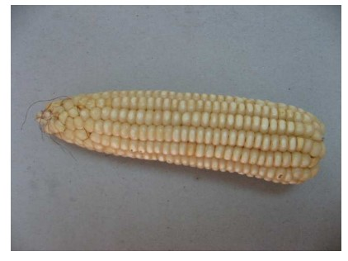
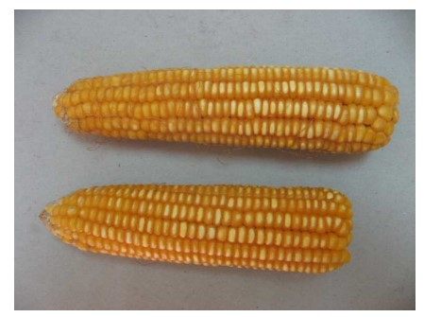
ETAPES ITK
Variétés cultivées
Variétés | Nom vernaculaire | type | Couleur grain | Cycle (jours) | Rdt potentiel t/ha
Early Thai | Noor 96 | composite | jaune | 80 | 2-3
Obatampa | Yayi Seex | composite | blanc | 95-100 | 3
DMR ESR White | Doo Mer | composite | blanc | 80 | 2,5
Suwan | Goor Yomboul | composite | jaune | 90-100 | 3-4
Synt 9243 | Jaboot | Synthétique | blanc | 90-95 | 3-4
Indienne |  | Hybride | jaune | 100 | 6-7
LG 336
LG 345

Slide 5
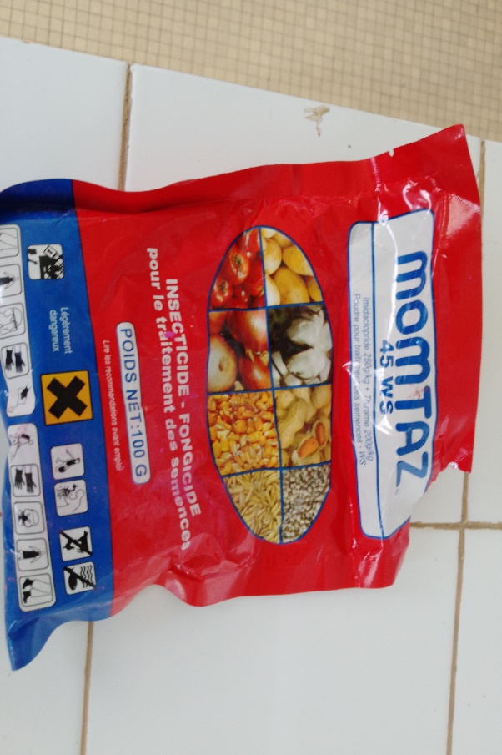
Etapes de l’ITK
Traitement des semences
Préparation sol
Labour profond (15-30 cm)
Culture sur billon
Période, mode et dose de semis
juillet-août (3 graines/poquet)
manuel: à plat 75 cm X 25 cm (53 333 pieds/ha) ou billon 60 cm X 25 cm (66 600 pieds/ha)
Mécanique: billon 80 cm X 20 cm (62 500 pieds/ha)
Dose: 20 kg/ha (variétés composite/synthétique 10000-12000 F cfa/ha; variétés hybrides 90000-100000 F cfa/ha)
Démariage à 2 plants 15-20 JAL
Fongicide-insecticide 50 à 100g/10 kg semences

Slide 6
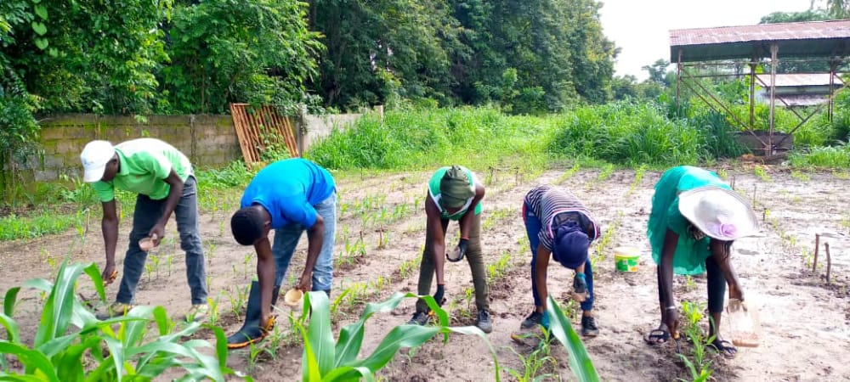
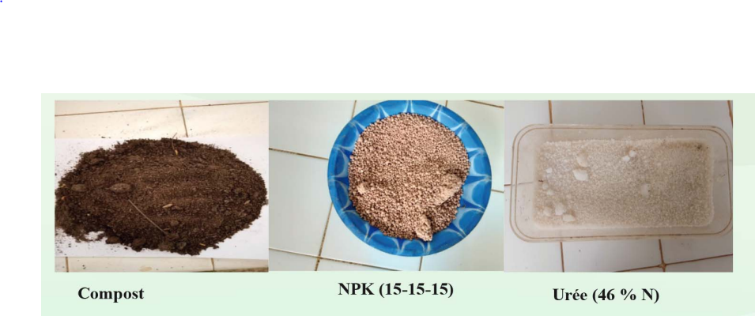
Etapes de l’ITK
Désherbage: 1er Sarclo-binage après démariage; 2eme Sarclo-binage 30
jours après semis et le 3 eme avant la récolte
Buttage: après lé 2eme sarclo-binage
Herbicide pré levée sélectif (PENDISTAR 400g/l; METONIX 960 g/l)
et post levée sélectif (MALO BINFAGA 720g/l; RAMSES 30g/l)
Fertilisation (apport localisé)
Engrais de fond: NPK (15-15-15) à la dose de 200 kg/ha ou du compost à 5T/ha
Engrais de couverture: Urée à la dose 200 kg/ha
(100 kg/ha 15-20 JAL et 100 kg/ha 40-45 JAL)

Slide 7
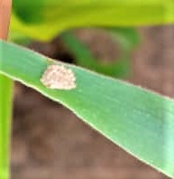
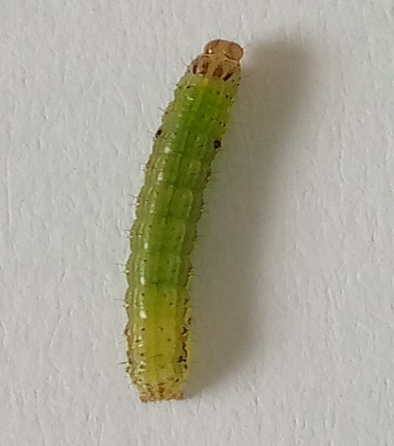
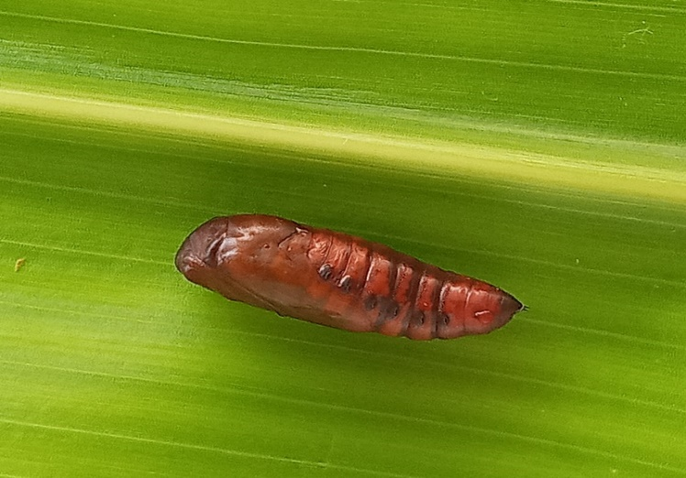
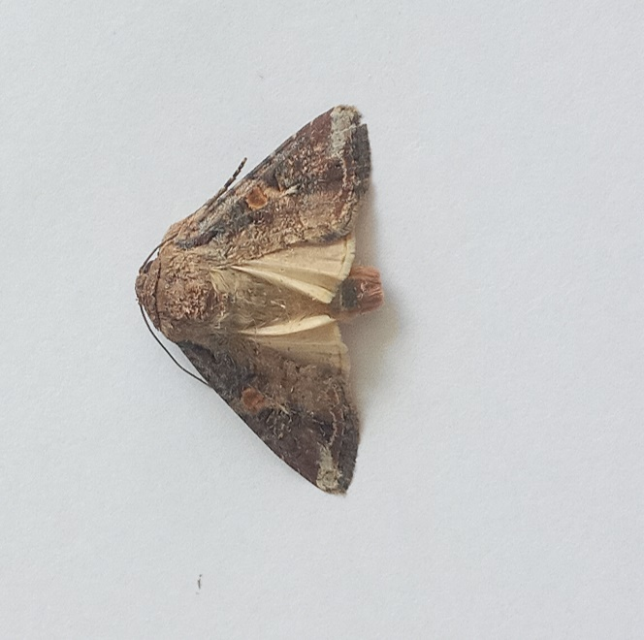
Etapes de l’ITK
RAVAGEURS
Dégâts causés par S. frugiperda
Chenille légionnaire Automne (Sodoptera frugiperda)
s
Stades développement de S. frugiperda

Slide 8
Lutte conte la CLA
Semences et variétés
Le traitement des semences peut empêcher des dommages précoces aux semis après la germination
Lutte agronomique
Eviter les semis tardifs et les semis échelonnés (c’est-à-dire semer les champs à des dates différentes dans la même zone), car cela continuerait à fournir localement l’aliment favori de la CLA, à savoir les jeunes plants de maïs.
Une fertilisation inorganique déséquilibrée du maïs (en particulier l’utilisation excessive d’azote) peut augmenter la ponte des femelles de CLA
Lutte biologique
parasitoide
Bio pesticides: extraits végétaux (Neem, Carapa procera; Jatropha), pesticides de synthèse

Slide 9
Etapes de l’ITK
Périodes et indications pour la récolte
Récolte manuelle environ 35 jours après floraison
Correspondant à un jaunissement de 75% environ des spathes
Bruit sec à la cassure sous la dent
Stockage
Un taux d’humidité compris entre 9 et 15 % offre les meilleures conditions

Slide 10
MERCI DE VOTRE ATTENTION

